Slide 1
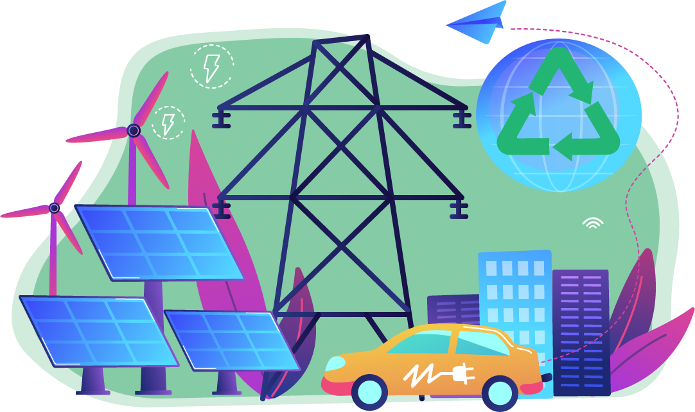
ЯК СПОЖИВАТИ ЕНЕРГІЮ ТА ТЕПЛО, ПОМ’ЯКШУЮЧИ ЗМІНИ КЛІМАТУ
Проект «Кліматична та екологічна освіта для
учнів початкових класів»
За підтримки:
Виконавець:
Зустріч 6

Slide 2
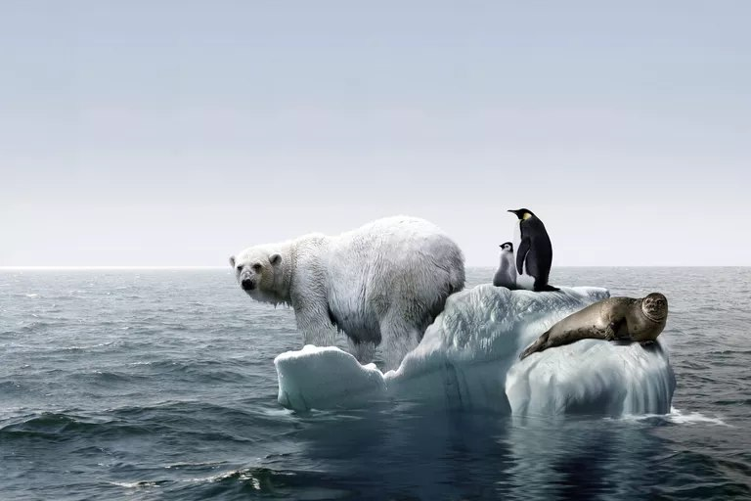
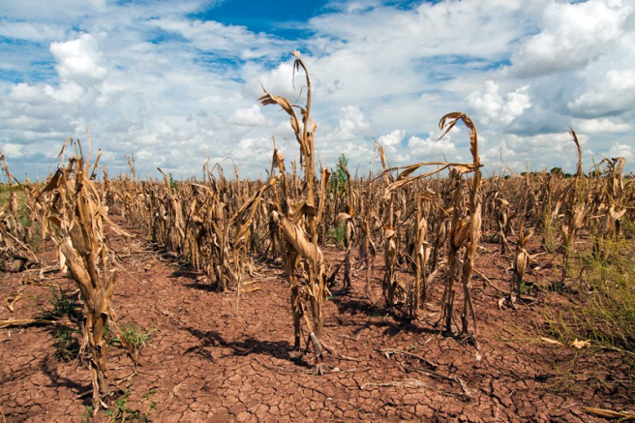
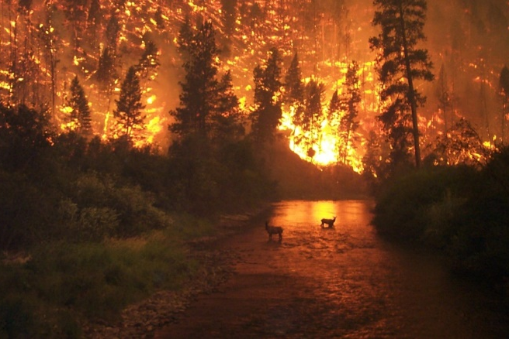
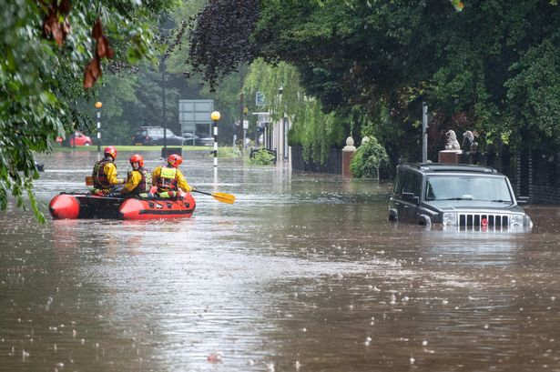
Як пов’язані між собою зображення

Slide 3
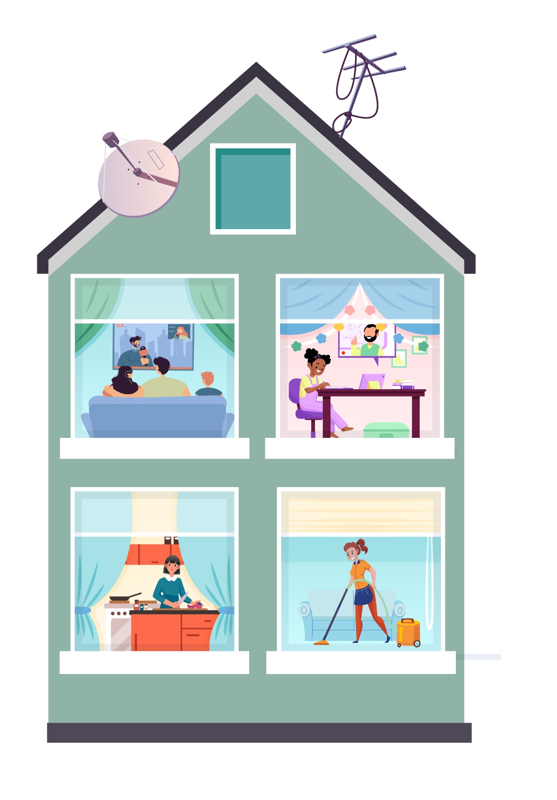
Електрична енергія
‘’’’’’’’’’’’’’’’’’’’’’’’’’’’’’’’’’’’’’’’’’’’’’’’’’’’’’’

Slide 4
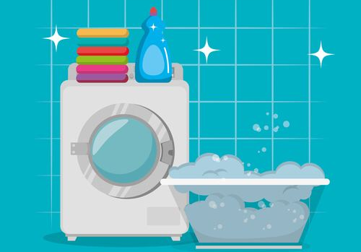
Відгадай загадки та визнач, що спільного у цих приладів
Де кого нагородили,
Де супутник запустили,
Фільми, виступи, новини
Він транслює щохвилини.
У ньому байти, мегабайти,
Папки, файли, блоги, сайти….
Знань чимало різних має,
Цілий світ про нього знає.
Всю білизну позбирає
І гарненько покупає.
Знову буде вся чистенька,
Незабруднена, гарненька.

Slide 5
Чим можливо, а чим неможливо скористатись без електроенергії?
4.
1.
2.
3.
5.
6.
7.

Slide 6
Доповніть цю схему
Пилосмок
Комп’ютер
Пральна машина
?
Мультиварка
?
?
Праска

Slide 7
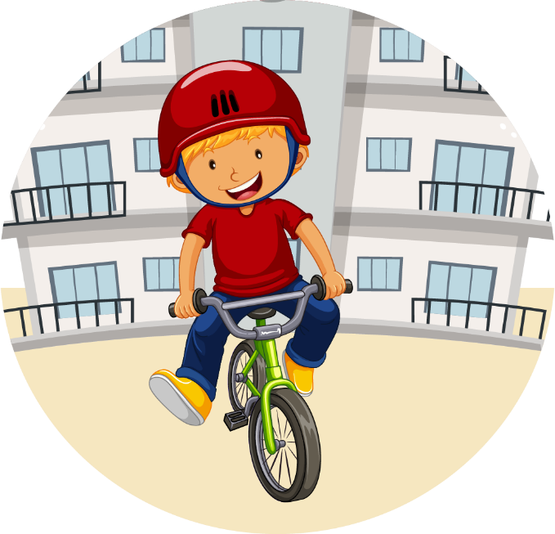
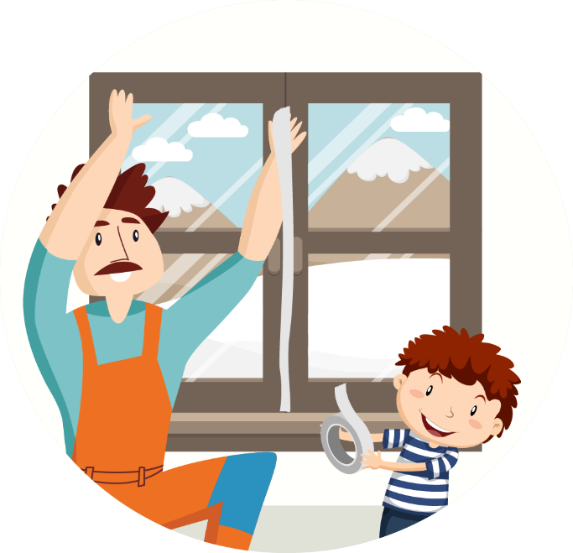
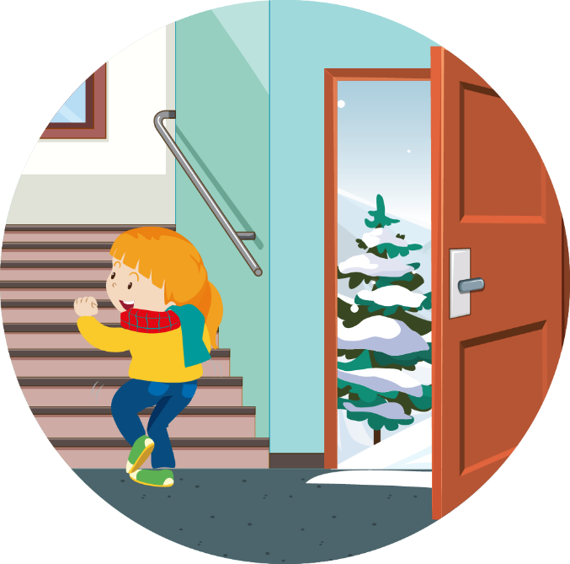
Які дії ви схвалюєте, а яким заперечуєте?
1
2
3
4
5
https://learningapps.org/display?v=p0gcmc1yc20

Slide 8
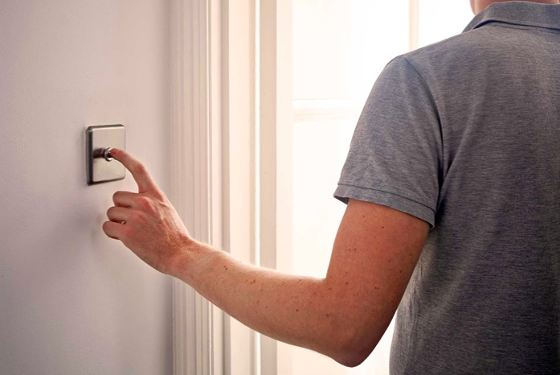
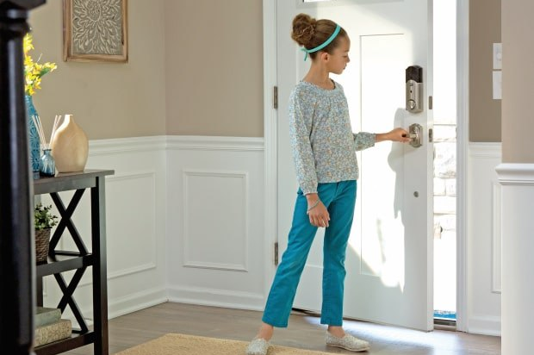
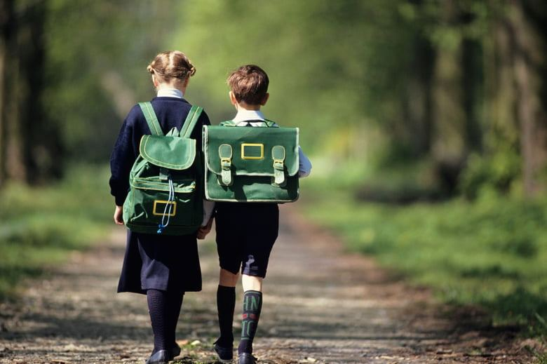
Що я можу і маю зробити

Slide 9
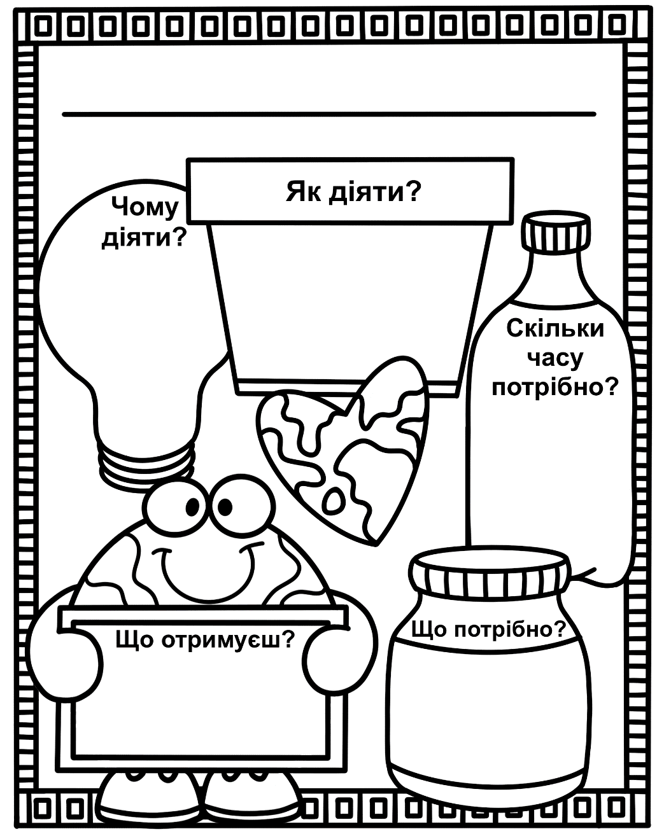
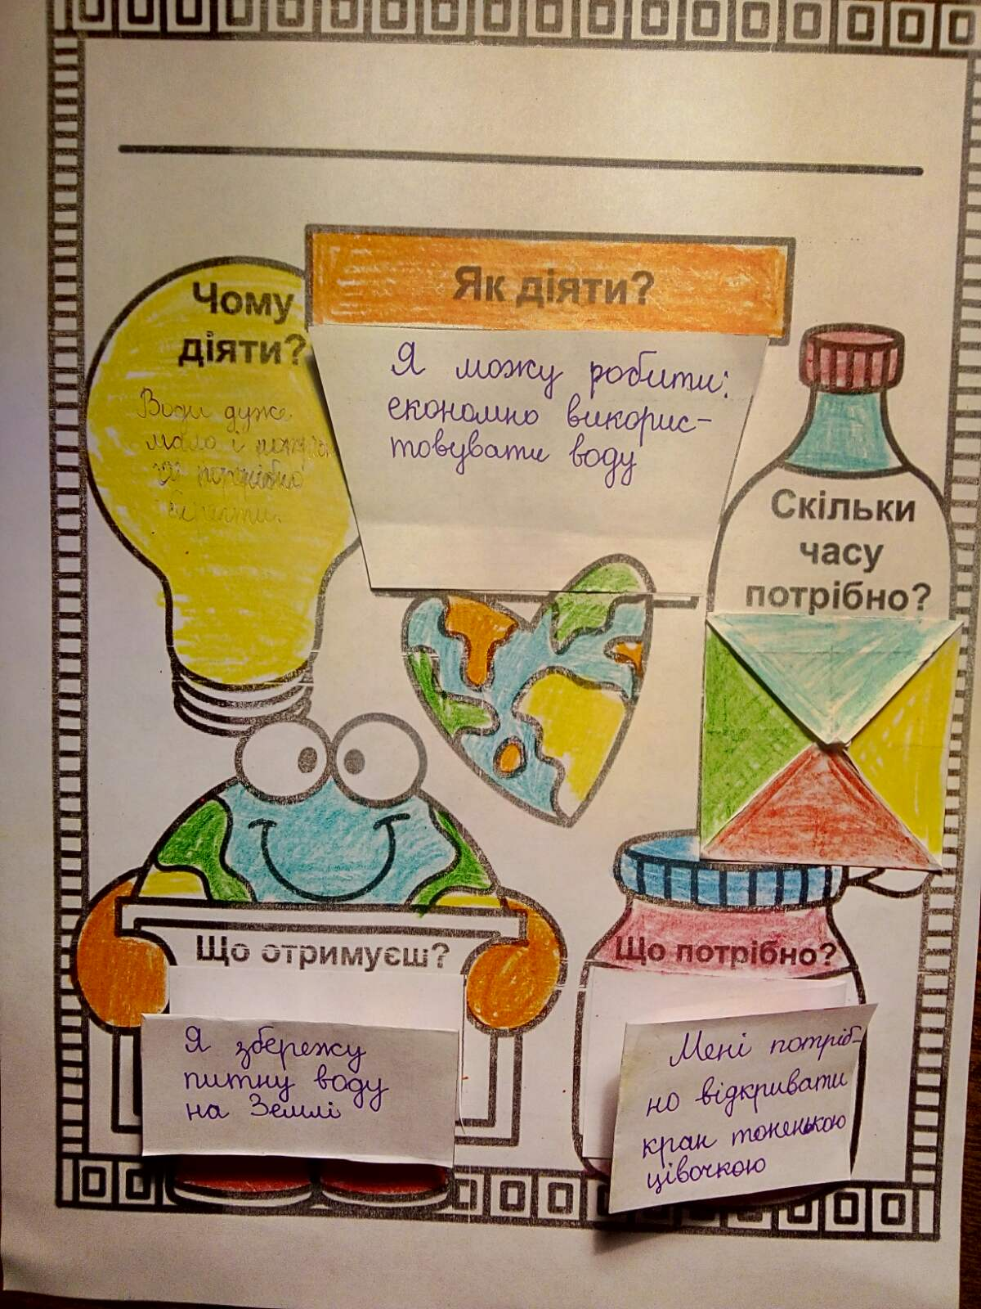
Оформіть лепбук

